Slide 1
Päivän aforismi:
PEREGRINO MOLESTUS NON ERIS; SCITIS ENIM ADVENARUM ANIMAS.
Älä sorra muukalaista; olettehan itse olleet muukalaisina.
(2.Moos.23:9)

Slide 2
7. Juutalaiset, antisemitismi ja Hamas
Ydinsisällöt

Slide 3
Juutalaisvastaisuuden pitkä historia
Roomalaiset valtasivat Jerusalemin v. 70 jKr. ja tuhosivat temppelin → juutalaiset diasporaan
Jerusalemin temppelin paikalla on nyt 600-luvulla rakennettu Kalliomoskeija
Antisemitismillä Euroopassa pitkä historia, juutalaisia syytetty mm.
Jeesuksen tappamisesta,
koronkiskonnasta (1000-l),
rutosta (1300-l),
tsaari Aleksanteri II murhasta (1800-l)
Ks. https://www.youtube.com/watch?v=u9zujnEd--g
ja Unescon linjaus http://www.valomerkki.fi/uutiset/raamatuntutkija-temppelivuori-on-juutalaisuuden

Slide 4
1700-luvun valistus paransi juutalaisten asemaa länsi-Euroopassa.
1800-luvulla syntyi joukko antisemitistisiä puolueita.
Antisemitismi johti sionismin nousuun (=juutalaisvaltion perustamista edistävä aate) juutalaisten keskuudessa.

Slide 5
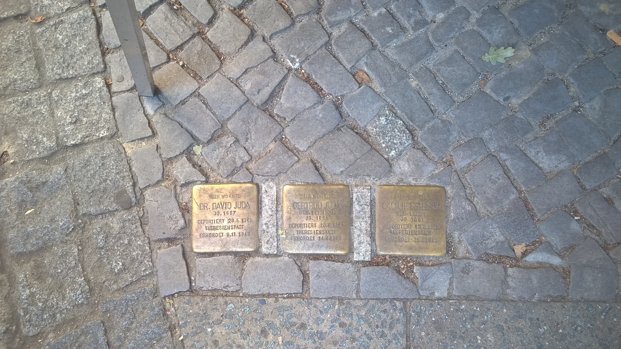
Adolf Hitlerin valtaannousu (v. 1933 →)
Juutalaiset eristettiin ghettoihin.
kuusi miljoonaa juutalaista tapettiin keskitysleireillä
Schindlerin listan loppukohtaus:
https://www.youtube.com/watch?v=7z2Ignq93nE

Slide 6
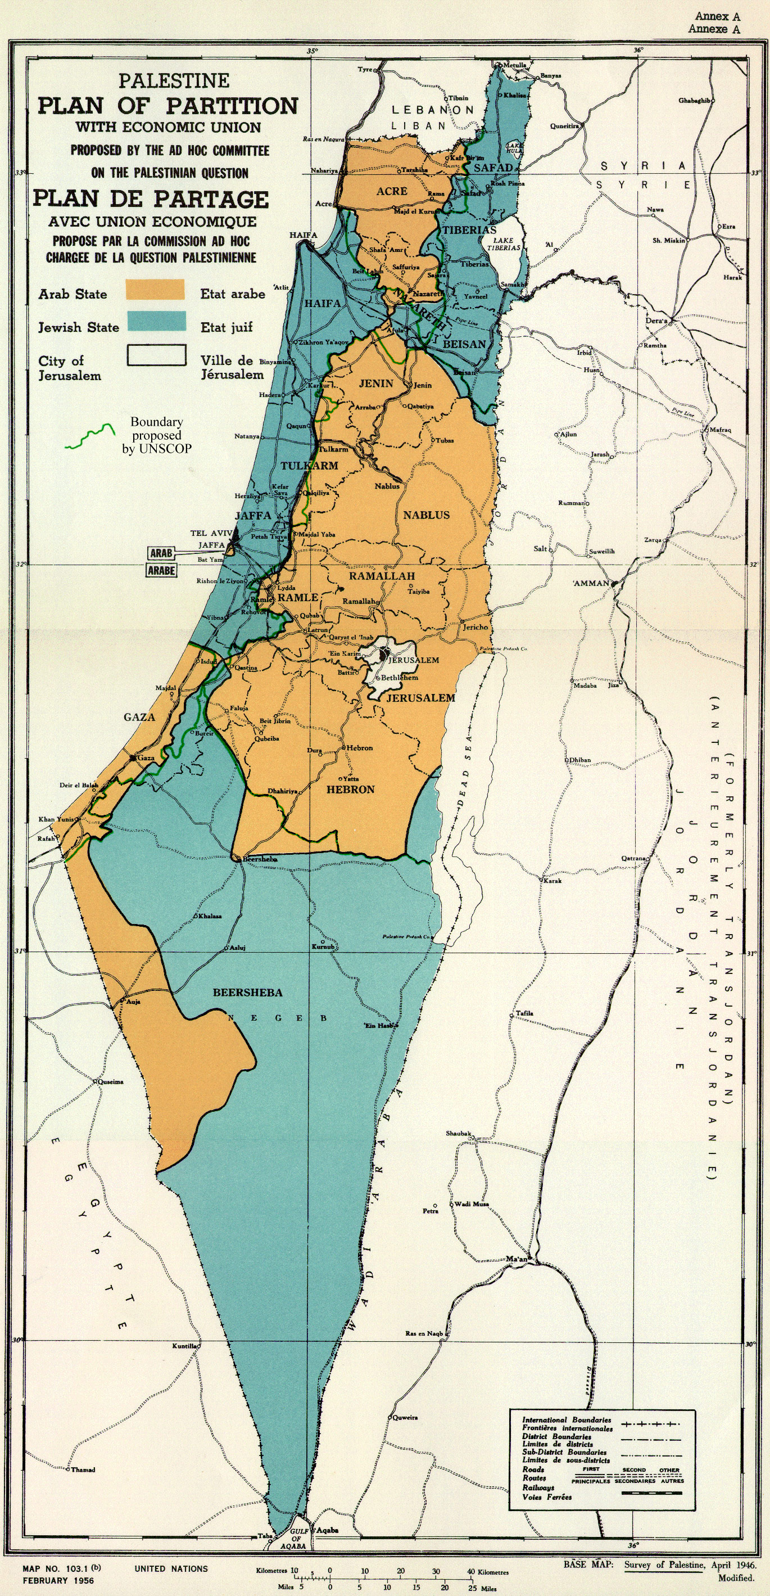
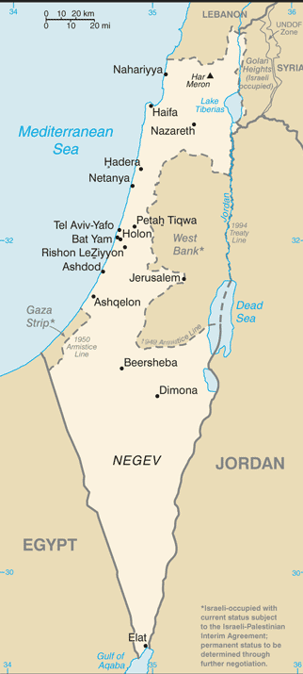
Rauhansuunnitelma vs. nyky-Israel kuvat: wikipedia

Slide 7
II maailmansodan jälkeen YK luovutti Palestiinasta alueita juutalaisille.
Israelin valtio perustettiin v. 1948.
Arabimaat julistivat välittömästi
sodan Israelia vastaan
Israel voitti sodan, valtion rajat isommat kuin YK suunnitelmassa
Noin 710,000 palestiinalaista joutui pakolaisiksi (nykyään yli 5 miljoonaa)
Länsiranta ja Gazan kaistale palestiinalaisille

Slide 8
Israelista paenneiden asema kivi kengässä
jännite v. 1948 lähtien
Israelin sodat arabinaapureita vastaan:
1948, 1956, 1967, 1973, 1982, 2006
v. 1993 neuvotteluratkaisu Israelin ja PLO:n
(Palestiinan vapautusrintama) välille:
itsehallinto Länsirannalle ja Gazan alueelle
Jerusalemin asema jäi ratkaisematta ja esti lopullisen sovun syntymisen:
sekä Israel että palestiinalaiset haluavat Jerusalemin pääkaupungikseen
Oppikirjan s. 92

Slide 9
Fatah (PLO) hallinnoi Israelin miehittämää länsirantaa
Hamas hallitsee Gazan kaistaletta
Hamas ei hyväksy Israelin valtion olemassaoloa; mm. USA, EU ja Egypti ovat määritelleet terroristijärjestöksi
Hamasin tärkeimmät tukijat Iran ja Qatar
Hamasin noustua valtaan Gazassa v.2007
Israel ja Egypti julistivat saarron

Slide 10
- Gazassa ei minkäänlaista näkymää paremmasta
tulevaisuudesta
- Hamas haluaa nostaa Gazan takaisin
kansainvälisen politiikan asialistalle
- Iran lauantain 7.10. iskujen mahdollistaja
- Sota Palestiinassa vie huomion muista
konflikteista, monta hyötyjää
- Hyökkäys pysäyttää Israelin ja Saudi-Arabian
suhteiden normalisoinnin
- Palestiinalaisten asemaan on lopulta pakko
löytää poliittinen ratkaisu
Iranin tuki ks.
https://www.timesofisrael.com/liveblog_entry/hamas-spokesman-says-iran-gave-support-for-surprise-attack-on-israel/
Hamas soti Israelia vastaan (11 päivän sota) viimeksi v.2021
https://fi.wikipedia.org/wiki/Palestiinan_pakolaisuus

Slide 11
Antisemitismi Suomessa:
https://www.mtvuutiset.fi/artikkeli/tavarataloyrittaja-karkkaiselta-hurja-syytos-presidentti-sauli-niinistosta-nwo-katyri-kiisti-paivityksessaan-myos-holokaustin/8272656
https://fi.wikipedia.org/wiki/Juha_K%C3%A4rkk%C3%A4inen
https://www.iltalehti.fi/kotimaa/a/a94c2128-f366-4f30-a34e-c4db46e07d59
Schindlerin lista loppukohtaus:
https://www.youtube.com/watch?v=7z2Ignq93nE

Slide 12
Juutalaiset eri puolilla maailmaa
15 milj. juutalaista
6 milj. Israelissa
5,7 milj. Yhdysvalloissa
Israelissa ortodoksijuutalaisuus on ainoa virallisesti tunnustettu suuntaus.
95 % väestöstä
ei virallisesti valtionuskonto
laaja vaikutus yhteiskunnassa
esim. sapatin, ruokasäädösten ja juutalaisten juhlien vaikutus kouluun ja julkisten laitosten toimintaan
Euroopassa alle 2 milj. (ennen II maailmansotaa 10 milj.)

Slide 13
Juutalaisuuden tärkeimmät suuntaukset
Juutalaisuudessa on aina ollut erilaisia suuntauksia, nykysuuntaukset:
Ortodoksijuutalaiset - ei perinteen uudistamista.
Reformijuutalaiset - Tooraa tulee soveltaa uudelleen
Konservatiiviset juutalaiset - Tooraa voi soveltaa, mutta perusarvoille uskollisena.
Mystiikkaa korostavat suuntaukset
Esim. kabbalismi ja hasidismi
Pyrkimys Jumalan yhteyteen
+ messiaaniset juutalaiset
Uskovat, että Jeesus oli Messias.
Noudattavat ympärileikkausta ja sapatinviettoa.
Enemmistö ei pidä heitä todellisina juutalaisina
Notes:
3. Moos. 19: http://www.evl.fi/raamattu/1992/3Moos.19.html#o24
Hasideista ks. https://fi.wikipedia.org/wiki/Hasidismi

Slide 14
Juutalaisuus nykyaikana
Suurin osa juutalaisista ei noudata Tooran ohjeita tarkasti, vaan määrittelee itse, mitkä lait sitovat heitä → juutalaisuuden muutos.
Juutalaiset sulautuvat yhä vahvemmin muuhun väestöön.
Juutalaisten identiteetti on tullut epäselvemmäksi.
Perinteisesti juutalainen oli se, jonka äiti on juutalainen.
Uudistusmielisten rabbien mukaan juutalaisena voidaan pitää myös sellaista, jonka isä on juutalainen.
Erimielisyyttä on myös siitä, miten juutalaiseksi voi kääntyä.
Juutalainen laki ja rabbit eivät vaikuta enää juutalaisten elämään kuten ennen.

Slide 15
Juutalaisuuden varhaisvaiheet Vanhan testamentin myyttisissä kertomuksissa
”Abraham kaikkien juutalaisten kantaisä”
”Mooses vapautti Egyptistä, teki liiton Jumalan (JHVH) kanssa, antoi 10 käskyn lain”
”Juutalaiset halusivat kuninkaan – Saul, Daavid ja Salomo”
Varsinaisesti juutalaisuus uskontona jäsentyy kun Juuda palaa pakkosiirtolaisuudesta 500-l eKr

